Slide 1
Связующее для композитной культеприемной гильзы протеза
Технология получения и обработки конструкционных материалов

Slide 2
Цель:
Разработать уникальную рецептуру отечественного связующего компонента.
Задачи:
Разработать рецептуру связующего;
Оценить затраты ресурсов на реализацию проектов;
Проанализировать рынок связующих компонентов для создания гильз;
Найти способы быстрой транспортировки продукта потребителю;
Расширить базу потенциальных потребителей.
Целевая аудитория
Ожидаемые результаты
Область применения
основная:
потенциальная:
разработка отечественного связующего с заданными физико-механическими свойствами;
гипоаллергенность материала;
увеличение срока службы гильз, изготовленных на основе разработанного связующего;
более низкая стоимость продукта по сравнению с аналогами иностранного производства и внутри страны;
повышенный спрос на связующее и наличие широкой базы клиентов.
Связующее предназначено для использования протезно-ортопедическими предприятиями в производстве композиционных культеприемных гильз протеза.
Российские малые и средние протезно-ортопедические предприятия и центры, осуществляющие изготовление и установку культеприемных гильз протезов.
стоматологические клиники, занимающиеся изготовлением зубных протезов;
организации занимающиеся производством косметических средств для маникюра и педикюра.

Slide 3
социальная проблема: низкое качество жизни людей с отсутствием конечностей;
отсутствие на российском рынке качественных и приемлемых по цене связующих;
проявление аллергической реакции при контакте композитного материала с кожей;
короткий срок службы культеприемной гильзы (около 2,5 лет).
Подтверждение актуальности:
Россия столкнулась с увеличением количества нуждающихся в технических средствах реабилитации. Самыми востребованными стали протезы конечностей;
Правительством РФ утвержден план мероприятий по реализации Концепции развития в РФ системы комплексной реабилитации инвалидов. Бюджет 2023 г. - 45 млрд руб. на обеспечение инвалидов протезами;
Качество протеза конечности во многом зависит от его культеприемной гильзы изготавливаемой из связующего и армирующего волокна;
До 2022 года покупка связующего осуществлялась из-за границы, но после введения санкций закупать его стало затруднительно и экономически невыгодно (длительные сроки поставки и высокая цена).

Slide 4
Планируется сотрудничество с протезно-ортопедическими предприятиями и центрами, которые за счет качественного и доступного связующего смогут обеспечить более полноценную жизнь пациентам с нарушением функций конечностей.

Slide 5
Тип результата / продукта:
Отечественный связующий материал для композитной культеприемной гильзы протеза.
Описание продукта:
Внешний вид:
Компонент А – прозрачная бесцветная вязкая жидкость;
Компонент Б – белый порошок.
Свойства связующего:
Динамическая вязкость (20 °C) – 150 – 800 сПз;
Время жизнеспособности (20 °C) ≥ 40 минут.
Свойства отвержденного связующего:
Содержание гель-фракции не ниже 99,8 % масс;
Теплостойкость HDT – до 200 °C;
Изгибающее напряжение – до 98 МПа;
Модуль упругости при изгибе – до 3,8 ГПа.

Slide 6
низкий уровень жизни людей с дисфункцией конечностей;
маленький срок службы гильзы;
аллергическая реакция, вызванная остаточным мономером в составе связующего;
высокая стоимость продукта.
из-за острой нехватки связующего, которое поставлялось по большей части из-за границы, ортопедические клиники обращаются к нам;
покупка нашей продукции закрывает не только острую потребность в связующем. но и позволяет сократить число жалоб (улучшить качество жизни) людей с отсутствием конечностей.
отечественный связующий гипоаллергенный материал с требуемыми заказчиком физико-механическими свойствами для композитной культеприемной гильзы протеза, который мы продаем по более низкой стоимости и в короткие сроки.

Slide 7
Отечественный связующий гипоаллергенный материал с требуемыми заказчиком физико-механическими свойствами для композитной культеприемной гильзы протеза, который мы продаем по более низкой стоимости и в короткие сроки доставки.
Ключевые конкурентные преимущества:
отечественный связующий материал с требуемыми заказчиком физико-механическими свойствами;
гипоаллергенность материала;
увеличенный срок службы гильз, произведенных на основе нашего связующего;
более низкая стоимость продукта по сравнению с аналогами иностранного производства и внутри страны;
наличие широкой базы потребителей «в шаговой доступности».

Slide 8
ВолгГТУ;
НИИ Дзержинск;
ООО «ВОЛГОМЕДПРОТ».
Производство связующего;
НИР (индивидуальные
рецептуры связующего).
Отечественный связующий гипоаллергенный материал с требуемыми заказчиком физико-механическими свойствами для композитной культеприемной гильзы протеза, который мы продаем по более низкой стоимости и в короткие сроки доставки.
прямые контакты с организациями;
участие в профессиональных конференциях, выставках, форумах;
рассылка коммерческих предложений на электронную почту.
B2B, протезно-ортопедические государственные и частные предприятия и центры.
сырье (1310,65 т.р./год);
оборудование (13,537 т.р.);
аренда помещения (144 т.р./год);
электроэнергия (18,24 т.р./год);
водоснабжение (14,16 т.р./год);
тара (18,66 т.р./год);
затраты на этикетки (5,5 т.р./год);
сертификация (230 т.р.).
личные продажи связующего протезно-ортопедическим предприятиям;
доставка продукта с помощью курьерских сервисов;
самовывоз.
водоснабжение (14,16 т.р./год);
тара (18,66 т.р./год);
затраты на этикетки (5,5 т.р./год).
сырье (1310,65 т.р./год);
аренда помещения (144 т.р./год);
электроэнергия (18,24 т.р./год);
Доходы: Продажа связующего в закрытых пластиковых упаковках по 2 кг; Разработка и усовершенствование рецептур связующего под индивидуальный заказ.

Slide 9
Задел команды:
Текущие результаты:
у нашей команды имеется место и необходимые ресурсы для осуществления деятельности, предоставляемые ВолгГТУ;
есть контакты с поставщиками сырья;
кроме того, у нас есть договоренность о сотрудничестве с одной из протезно-ортопедической клиникой Волгограда.
На данный момент наша команда разработала несколько рецептур с необходимыми физико-механическими свойствами, и гипоаллергенностью материала.
Нами был разработан прототип культеприемной гильзы протеза.

Slide 10
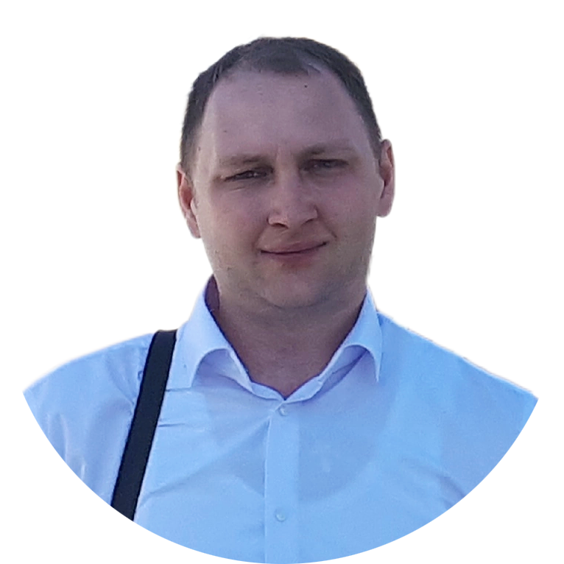
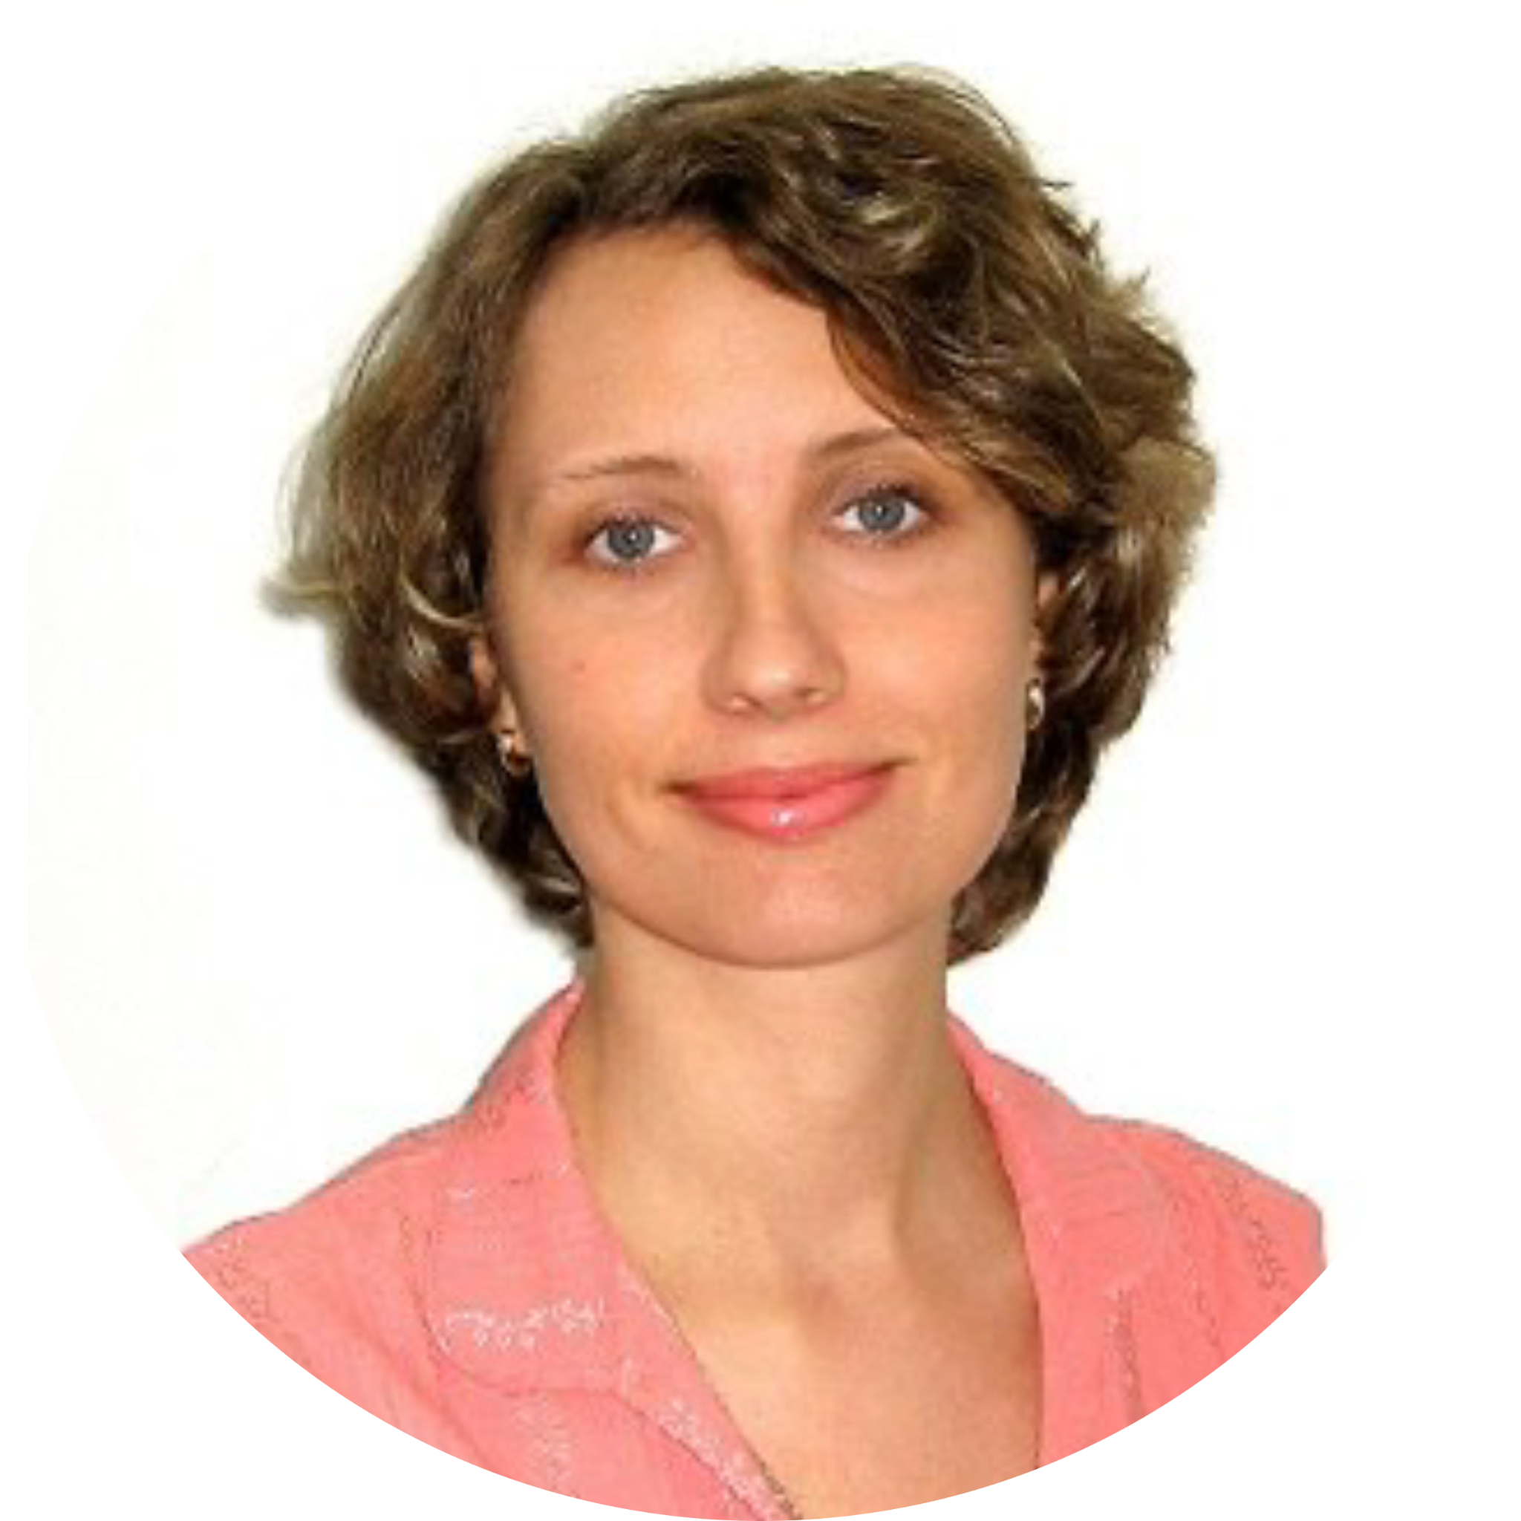
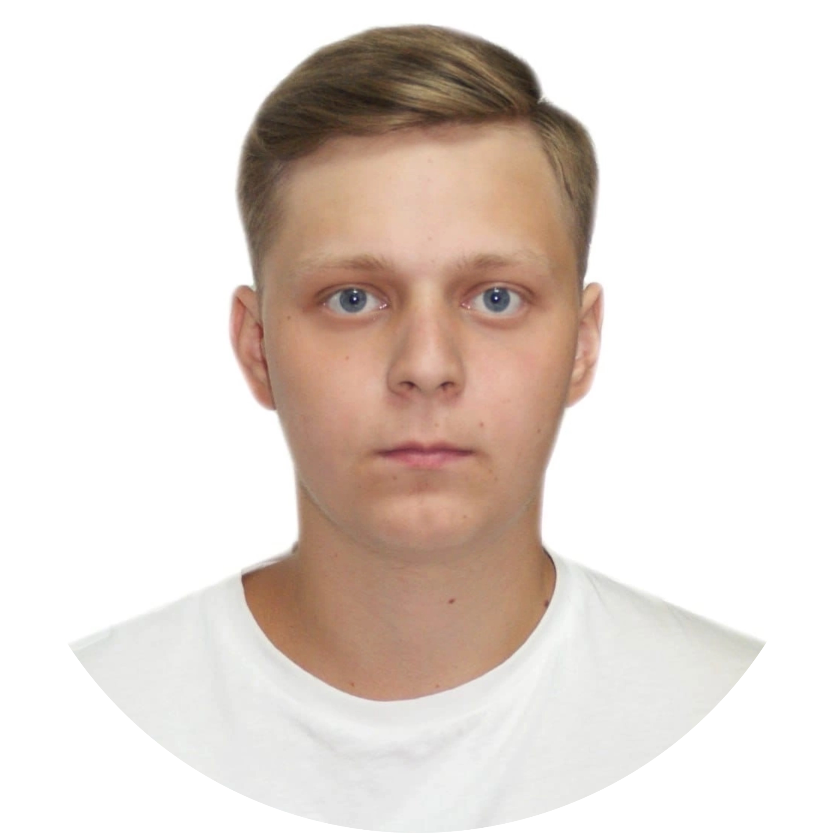




Борисов Сергей
Технический консультант
Минаева Оксана
Экономический консультант
Киселев Дмитрий
Лидер проекта
Толкачев Давид
Химик-технолог
Булатов Иван
Аналитик-исследователь
Виноградов Владислав
Маркетолог
Брежнева Елена
Экономист

Slide 11
1 год: Доработка и утверждение рецептуры связующего материала; сертификация, заявка на патент, получение патента; грант ФСИ, привлечение источников финансирования; открытие предприятия, организация производства (поставки сырья, оборудования, производственная деятельность); охват ЮФО.
2 год: Привлечение кадров, расширение географии поставок ЦФО.
3 год: Расширение продуктовой линейки за счет модификации связующего (продажа в стоматологические организации, занимающиеся изготовлением зубных протезов и в организации, занимающиеся производством накладных ногтевых пластин).

